Slide 1
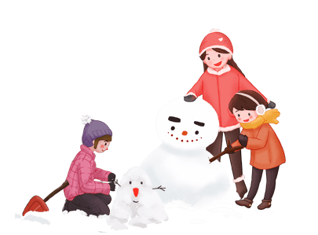
冬季用电防火安全知识

Slide 2
https://www.ypppt.com/
电气火灾显著的特点
电气火灾显著的特点是火灾发生快;蔓延快;容易多处起火;如烧毁了电器设备，还会产生有毒气体。
冬季家庭常见火灾隐患
电线负载过大，急剧发热，损坏绝缘层，进而导致短路起火。
热负载的家用电器电源插头长期没有拔出，因带电时间长而令温度升高。
导线连接不良，接触不好，造成线间短路，发热起火。
电器设备有缺陷，没有及时修理，内部某些元件松动，通电时产生火花。

Slide 3
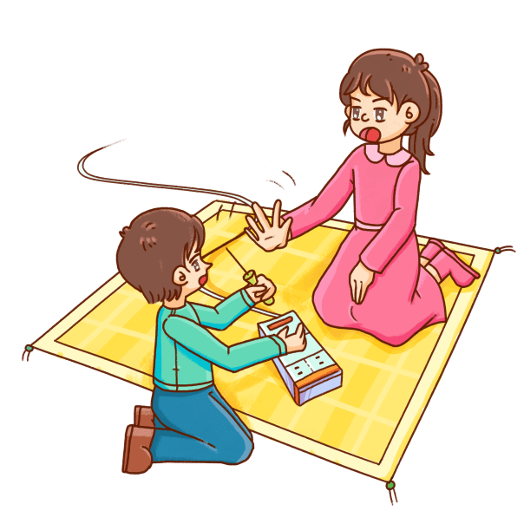
不要在一个电源插座上插过量电器
不要在一个电源插座上安插过量的插头，空调、电暖器等大功率设备最好享受“专插专用”的待遇，以免插座过载而发生危险。
不要在无人监护时使用电暖器
购买取暖设备时，请选购合格产品，使用带安全接地三孔插座并确保插接牢靠，不要让电暖器在无人监护状况下运行，更不要使用电暖器烘烤衣物。

Slide 4
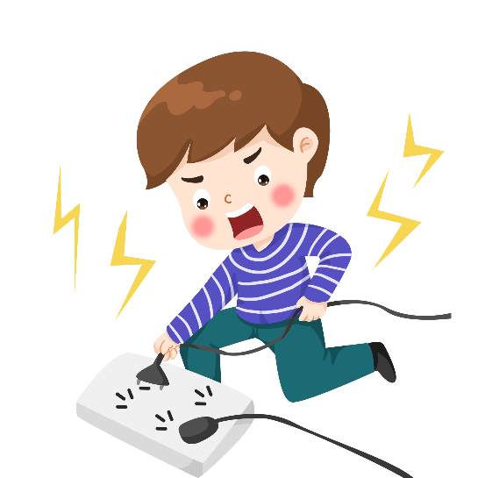
电热毯通电时间不宜过长
如您家中使用电热毯，请在入睡时关闭电源，尽量不要通宵使用，也不要折叠使用，否则容易烧坏电热线的绝缘面，造成漏电和火灾事故发生。
电器、设备使用完毕及时拔电源
电器、设备使用完毕后，请随手拔掉电源插头，不仅可以省电，还能确保安全。如果长时间离开家，最好关闭电源总开关。

Slide 5
别长时间开电热毯
电热毯在寒冷的冬天能给人带来温暖，正确使用，才能确保安全。使用电热毯可以在睡觉前半小时先打开电源预热，等足够热了就关闭电源，不要整晚都开着电热毯。
别在电暖器上烘烤衣物
冬季温度过低，电暖器就成了最佳的晾晒烘干工具。但是，在电暖器上直接覆盖物品，容易使电暖器的热量不能及时散发而造成局部过热,或因距离太近，高温引燃覆盖物品。
别用布帘遮挡电器散热孔确保电器良好散热

Slide 6
电源火灾发生时自救技巧

Slide 7
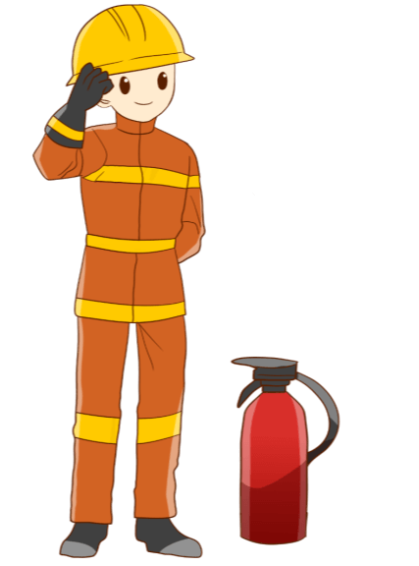
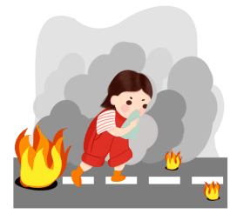
电器着火不要盲目扑救
电器通电后发现冒烟、发出烧焦气味或着火时，应立即切断电源后再救火，切不可用水或泡沫灭火器灭火，应用干粉灭火器灭火。
湿毛巾捂鼻法自救
可准备一条棉质毛巾彻底浸湿，拧至半水，将湿毛巾对折3次，叠成
8层，然后用湿毛巾捂住口鼻，这就是一个简易的防毒面具。如烟
不太浓，可俯下身子行走;如为浓烟，须匍匐行走，在贴近地面30
厘米的空气层中，烟雾则较为稀薄。不过，湿化纤材质
的毛巾易使人窒息，尽量不要用;毛巾过湿会使人
呼吸困难，故使用湿毛巾时，一般应将毛巾的
含水量控制在毛巾自重的3倍以下。
Notes:
https://www.ypppt.com/

Slide 8
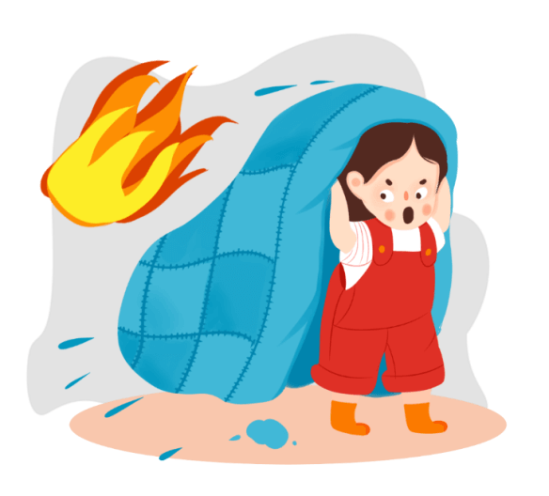
固守待援法
是指如果逃生线路被大火封堵，楼道烟雾大、温度高，火势尚未蔓延到房间内时，不要贸然往外跑。应紧闭门窗、堵塞孔隙，防止烟火蹿入。若发现门、墙发热，说明大火逼近，这时千万不要开窗、开门，可以用浸湿的棉被等堵封，并不断浇水，同时用折成8层的湿毛巾捂住嘴、鼻，一时找不到湿毛巾可以用其他棉织物替代。及时发出求救信号，白天时可以在窗前挥动色彩鲜艳的毛巾或衣服，引起救援人员注意;晚上时可以在窗前用手电发出救援信号。

Slide 9
迅速撤离法
如果火点就在附近，当见到烟气蔓延到眼前时，必须在2分钟之内离开，否则烟气将在3分钟内充满房间，4分钟后，浓烟已经使人无法辨认方向。此后，停留在房间里的人就会被烟熏死。如果身处2、3楼，应立刻向下跑;如果身处4楼以上突然见到烟气，迎着烟气冲出去可能性极低，可考虑如何通过其他通道逃生，或在阳台等明显位置发出求救信号等待救援。

Slide 10
冬季安全用电小常识

Slide 11
企业基层单位和领导缺乏消防安全意识
在很多企业中，因为疏忽消防管理工作，导致对其投入很少
安全用电
基层消防人员的专业素质低
对消防人员的教育和培训也很少，这就导致他们的专业能力低
容易产生消极，不能做好消防安全工作。
消防管理难度不断增加

Slide 12
☀ 使用中的用电设备，出现糊味、焦味，应立即切断电源，并及时通知有资格的维修人员进行维修，不得擅自处理。
☀ 各种空调，除特殊需要外，冬季温度设置不宜过高，以防其长期运行出现过热，损坏设备，缩短使用寿命。
☀ 采购用电设备应具有3C认证标志。
☀ 严禁使用电炉子取暖。

Slide 13
冬季消防安全知识

Slide 14
请勿占用消防通道
不要随意占用楼道，切勿在走廊、楼梯口等处堆放杂物和搭设建筑，要保持楼道畅通，便于着火时疏散。
及时清理家中可燃物
阳台、储藏室、厨房堆放的生活废旧物品、垃圾、可燃物请及时清理，防止发生自燃，减少火灾隐患。
防火防爆
要谨防烟头引发火灾
有吸烟习惯的，请不要躺在家中沙发、床上吸烟，在室外吸烟时，千万不可乱扔烟头，以防点燃可燃物，造成火灾。
电气设备的安装
符合规定，所用导线要求绝缘效果要良好，禁止电气线路老化或者存在超负荷现象，以免发生电线短路起火。

Slide 15
更多精品PPT资源尽在—优品PPT！
www.ypppt.com
PPT模板下载：www.ypppt.com/moban/ 节日PPT模板：www.ypppt.com/jieri/
PPT背景图片：www.ypppt.com/beijing/ PPT图表下载：www.ypppt.com/tubiao/
PPT素材下载： www.ypppt.com/sucai/ PPT教程下载：www.ypppt.com/jiaocheng/
字体下载：www.ypppt.com/ziti/ 绘本故事PPT：www.ypppt.com/gushi/
PPT课件：www.ypppt.com/kejian/
Notes:
模板来自于 优品PPT https://www.ypppt.com/

